Slide 1
APLIKASI SIG 1
KONSEP DAN TOOL-TOOL DALAM APLIKASI SIG
SURYA KURNIAWAN,ST.,M.Sc

Slide 2
KONSEP DASAR SIG
”Suatu komponen yang terdiri dari perangkat keras, perangkat lunak, data geografis dan sumberdaya manusia yang bekerja bersama secara efektif untuk menangkap, menyimpan, memperbaiki, memperbaharui, mengelola, memanipulasi, mengintegrasikan, menganalisa, dan menampilkan data dalam suatu informasi berbasis geografis” (Pengertian umum GIS)
SIG mempunyai kemampuan untuk menghubungkan berbagai data pada suatu titik tertentu di bumi, menggabungkannya, menganalisa dan akhirnya memetakan hasilnya. Aplikasi SIG menjawab beberapa pertanyaan seperti: lokasi, kondisi, trend, pola, dan pemodelan. Kemampuan inilah yang membedakan SIG dari sistem informasi lainnya.

Slide 3
Jadi secara umum, SIG merupakan suatu sistem komputer yang memiliki empat kemampuan utama dalam menangani data, yakni :
Memasukan data (Input Data).
Mengeluarkan data / informasi.
Manajemen data (penyimpanan dan pemanggilan data).
d. Analisis dan manipulasi data.

Slide 5
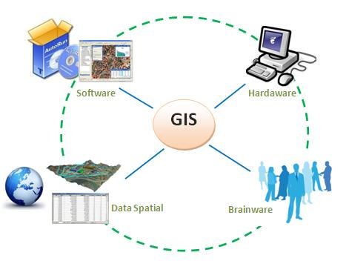

Slide 6
DATA SPASIAL
Data spasial adalah sebuah data yang berorientasi geografis, memiliki sistem koordinat tertentu sebagai dasar referensinya dan mempunyai dua bagian penting yang membuatnya berbeda dari data lain, yaitu informasi lokasi (spatial) dan informasi deskriptif (attribute) yang dijelaskan berikut ini :
1. Informasi lokasi (spatial), berkaitan dengan suatu koordinat baik koordinat geografi (lintang dan bujur) dan koordinat XYZ, termasuk diantaranya informasi datum dan proyeksi.
2. Informasi deskriptif (attribute) atau informasi non spasial, suatu lokasi yang memiliki beberapa keterangan yang berkaitan dengannya, contohnya : jenis vegetasi, populasi, luasan, kode pos, dan sebagainya.

Slide 7
Format Data Spasial
1. Data Vektor
Data vektor merupakan bentuk bumi yang direpresentasikan kedalam kumpulan garis (line), area atau polygon (daerah yang dibatasi oleh garis yang berawal dan berakhir pada titik yang sama), titik (point) dan nodes (merupakan titik perpotongan antara dua buah garis). Data vektor didefinisikan oleh sistem koordinat kartesian dua dimensi (x,y).

Slide 8
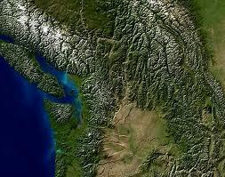
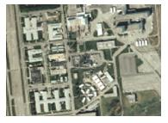
2. Data Raster
Data raster adalah data yang dihasilkan dari sistem penginderaan jarak jauh seperti citra satelit atau foto udara. Pada data raster, obyek geografis direpresentasikan sebagai struktur sel grid yang disebut dengan pixel (picture element). Data raster sangat baik untuk merepresentasikan batas-batas yang berubah secara gradual, seperti jenis tanah, kelembaban tanah, vegetasi, suhu tanah dan sebagainya

Slide 9
Data raster dalam GIS (citra satelit dan foto udara)

Slide 10
License Indicator
MAP AREA
Table Of Content (TOC)
Tool Box

Slide 11
Table of Contents (TOC), dapat dianggap sebagai daftar isi data yang terdapat dalam Map Area. TOC terdiri atas Data Frame yang berisi layer-layer yang merepresentasikan data yang ada. Beberapa aksi yang dapat dilakukan dalam TOC antara lain:
a. Mengatur susunan layer-layer yang ada
b. Mendefenisikan properti data spasial seperti simbolisasi, query, transparansi, pelabelan berdasarkan attribut dll.
c. Melihat sistem koordinat yang digunakan
d. Membuka tabel attribut data spasial

Slide 12
TOC memiliki 3 mode tampilan (untuk ArcGIS 10.2), yaitu:
a. Mode Display, merupakan mode standar dan paling sering digunakan.
b. Mode Source, digunakan untuk melihat sumber data spasial yang ditampilkan
c. Mode Selection, digunakan untuk menentukan layer yang dapat dipilih dengan menggunakan selection tool.
Untuk menampilkan/menyembunyikan TOC, pada menu bar klik menu Window > Table Of Contents

Slide 13
License Indicator, memberikan informasi tentang lisensi yang sedang digunakan. Level lisensi menentukan tingkat kemampuan ArcMap untuk melakukan operasi- operasi pengelolaan data. Hal ini berarti bahwa beberapa operasi hanya dapat dilaksanakan pada tingkatan lisensi tertentu. Pada gambar diatas, lisensi yang tersedia adalah pada tingkatanArcView.
Menu Bar, adalah kumpulan menu-menu yang ArcMap.
Map Area, merupakan area yang memperlihatkan data spasial yang ada

